Slide 1
Избор на правен субект (ЕТ, ООД, ЕООД, АД И ЕАД). Практикчески съвети.

Slide 2
Видове търговци и дружества
Съгласно българското търговско право в Търговския закон са посочени следните видове търговци:
- ЕТ или едноличен търговец - всяко дееспособно физическо лице с местожителство в страната, без изискване за капитал;
- Търговски дружества:
1. СД (събирателното дружество); 2. КД (командитното дружество); 3. ООД (дружеството с ограничена отговорност); 4. АД (акционерното дружество); 5. КДА (командитното дружество с акции).

Slide 3
ЕДНОЛИЧЕН ТЪРГОВЕЦ - ЕТ
В кои случаи мога да се регистрирам като едноличен търговец?
навършил съм 18 години и не страдам от сериозни психически заболявания;
с местожителство в страната съм;
не съм в производство за обявяване в несъстоятелност;
ако пък съм бил обявен в несъстоятелност, то правата ми трябва да са възстановени;
не съм съден за банкрут;
не съм бил управител, член на управителен или контролен орган на дружество, прекратено поради несъстоятелност през последните две години;
не съм бил управител, член на управителен или контролен орган на дружество, за което е било установено с влязло в сила наказателно постановление неизпълнение на задължения по създаване на определените му нива от запаси по Закона за запасите от нефт и нефтопродукти.

Slide 4
Отговорност на ЕТ
Основния отличителен белег на тази форма за осъществяване на бизнес е в отговорността. Извършвайки дейност като едноличен търговец, вие отговаряте с цялото имущество, което се води на ваше име като физическо лице, а също така и с паричните спестявания, работна заплата и други доходи, които получавате. Или казано по-просто – ако нещо се обърка и бизнесът ви задлъжнее ще се стигне до запориране на средствата, имуществото ви и т.н.

Slide 5
ЕТ през призмата на Семейния кодекс.
Чл. 22. (1) Вещните права, придобити преди брака, както и придобитите по време на брака по наследство и по дарение, принадлежат на съпруга, който ги е придобил. Лични са и вещните права, придобити от единия съпруг, когато кредитор е насочил изпълнение за личен дълг на другия съпруг по реда на глава четиридесет и четвърта от Гражданския процесуален кодекс върху вещни права, които са съпружеска имуществена общност.
(2) Лични са движимите вещи, придобити от единия съпруг по време на брака, които му служат за обикновено лично ползване, за упражняване на професия или на занаят.
(3) Лични са вещните права, придобити от съпруг - едноличен търговец, по време на брака за упражняване на търговската му дейност и включени в неговото предприятие.

Slide 6
Търговски дружества:
1. СД (събирателното дружество); 2. КД (командитното дружество); 3. ООД (дружеството с ограничена отговорност); 4. АД (акционерното дружество); 5. КДА (командитното дружество с акции).

Slide 7
Персонални дружества – СД и КД.
за тях е характерно, че съдружниците им отговарят солидарно и неограничено, няма изискване за капитал, няма органи на управление.

Slide 8
Събирателно дружество.
Събирателното дружество – в него могат да се включват физически и юридически лица. Съдружниците носят неограничена и солидарна отговорност за задълженията на дружеството. Основният капитал се формира от дяловите вноски на съдружниците, но може и чрез дялови вноски в брой и непарични вноски (сгради, магазини, стоки и др.), които се внасят и записват в основния капитал и стават фирмена собственост. Основният капитал на СД се увеличава чрез: привличане на нови съдружници, капитализиране на част от печалбата (след облагане с данък), натрупване на резерви и тяхното трансформиране в основен капитал. Основният капитал на СД се намалява при: напускане на съдружник, покриване на загуби.

Slide 9
Командитно дружество.
Командитното дружество се образува с договор между две или повече лица за извършване търговска дейност под обща фирма, като един или повече от съдружниците са солидарно и неограничено отговорни за задълженията на дружеството, а останалите са отговорни до размера на уговорената вноска. Управлението и представителството на дружеството се извършват от неограничено отговорните съдружници. Основният капитал на КД се формира от дяловете вноски на неограничено и ограничено отговорните съдружници. Величината на вноските на ограничено отговорните съдружници се записва в дружествения договор, а неограничено отговорните съдружници участват най-малко с 1/10 от капитала на КД. По този начин основният капитал на КД е от две части: - основен капитал на ограничено отговорните; - основен капитал на неограничено отговорните.

Slide 10
Капиталови дружества.
- за тях е характерно изискване за минимум на капитала, задължителни органи на управление, както и че съдружниците или акционерите отговарят до размера на уговорената вноска.

Slide 11
Дружеството с ограничена отговорност – ООД
може да се образува от едно или повече физически или юридически лица, които отговарят за задълженията на дружеството с дяловата си вноска в капитала на дружеството. Всеки съдружник има право на дял от печалбата, съразмерен на личния му дял в капитала на дружеството. Основният капитал на ООД се образува при неговото създаване (минимален размер 2 лева).

Slide 12
Дружеството с ограничена отговорност на едно лице – ЕООД
когато се образува от едно физическо или юридическо лице, т.е. това лице е Едноличен собственик на капитала. Компетентността на ОСС се решава от Едноличния собственик на капитала.

Slide 13
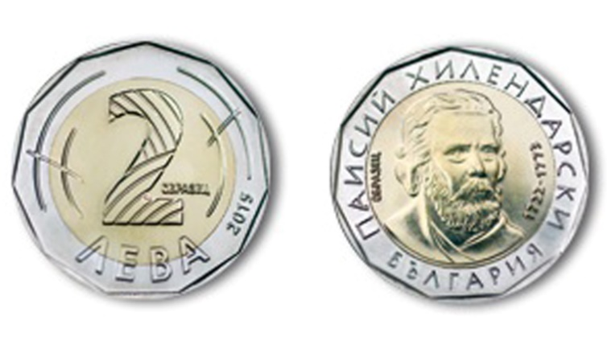
Характерното за ООД и ЕООД е, че капиталът може да бъде минимум 2 лв. и се състои от дружествени дялове. Прехвърлянето на дружествения дял се извършва с нотариално заверени подписи на договора и се вписва в Търговския регистър. Органите на управление са: общо събрание на съдружниците и управител/и.

Slide 14
Какво представлява капиталът?
При учредяването на едно ООД или ЕООД капиталът представлява стойността на имуществото, което съдружниците внасят във фирмата. Това се случва с първоначалните вноски преди вписването в Търговския регистър. Те най-често са парични, и внесените пари отговарят на размера на капитала. Например два съдружници внасят по 1 000 лв. и капиталът е общо 2 000 лв. Може обаче вноските да не бъдат парични, например единият съдружник внася имот, който да служи за офис, а вторият внася кола като оценкат на стойността се прави от специални оценители (вещи лица), определени от Агенция по вписванията.
Функцията на капитала би трябвало по своя замисъл да гарантира, че фирмата по всяко време има имущество, което да е на стойност поне колкото капитала. На практика обаче това не е така и капиталът рядко е гаранция за платежоспособност.

Slide 15
Капиталът е имущество, но имуществото не е капитал.
Важно е, че не цялото имущество на фирмата е капитал както и, че имуществото, което първоначално е заделено за капитал, си е съвсем нормално имущество. Така например парите, които са внесени в банка като капитал, няма нужда да стоят по сметката, ами могат да се похарчат за други активи по всяко време. Също така, ако фирмата е на печалба, придобитото ново имущество не води до увеличаване на капитала. Той винаги съответства на първоначално записаното, освен ако съдружниците не решат да го променят.

Slide 16
Как капиталът се отнася към дяловете на съдружниците?
Дяловете, които съдружниците имат в капитала, най-общо казано определят това, на което всеки от съдружниците има право. Най-често се казва, че капиталът определя кой каква част от фирмата има и това до голяма степен е така. Основните права, свързани с дела в капитала, са няколко:
да се получи съответната част от печалбата;
да се гласува на общото събрание на съдружниците;
при закриване на фирмата (ликвидация) да се получи съответния дял от имуществото.
Разделението на капитала определя кой какво получава във фирмата. Ако ти имаш 51 % дял от капитала, ще получиш и 51 % от печалбата при нейното разпределение. Също така ще имаш и 51 % от гласовете в общото събрание, т.е. на практика ще можеш еднолично да взимаш решения.

Slide 17
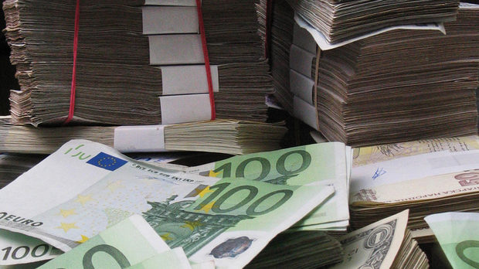
Какъв размер на капитал да определя първоначално?
Истината е, че няма голямо значение. Минималният размер на капитала както за ООД, така и за ЕООД е 2 лв., което да съответства на минимума от 1 евро, установен в някои държави в Еврозоната. Оттам нататък стойността на капитала за един малкия и среден бизнес до голяма степен има просто представителна роля, тъй като тя се вписва в Търговския регистър и тези данни са публични. Капиталът обаче не трябва да е и твърде нисък, тъй като това ще попречи на ефективно му разделение.

Slide 18
Как да разделя капитала?
Капиталът се разделя на равни дялове в левове като всеки е цяло число. Например, ако капиталът е 4 лв. има три начина да го разделиш: 4 дяла по 1 лв., 2 дяла по 2 лв., 1 дял от 4 лв. Много често, когато става дума за фирма, в която има само един съдружник (ЕООД) се прави грешката да се определи капитал само от един дял. По този начин, ако в бъдеще се наложи да бъде привлечен нов съдружник, на него не може да се продадат част от дяловете. Така, ако има 2 дяла по 2 лв., на новият съдружник може да се продаде единият и той всъщност да има 50 % от капитала. Ако обаче има един дял от 4 лв., той първо трябва да се раздели, т.е. капиталът да се преструктурира. От тази гледна точка е най-добре капиталът да се разделя на дялове от 1 лв., за да се постигне максимален брой дялове.

Slide 19
Промени в капитала след регистрацията.
Капиталът не е константна величина. Той може да се увеличава, намалява и преструктурира по решение на съдружниците, а дяловете пък могат да се прехвърлят на други лица. Всички тези промени обаче са свързани с изготвянето на редица документи, отнасящи се до управлението на бизнеса и тяхното вписване в Търговския регистър. Макар чисто юридически процедурите да не са особено сложни, много често би се наложило съдействие от професионалист. Затова е важно още при регистрацията на фирмата да се вземе оптималното решение за структурирането на капитала, което да съответства на отношенията между съдружниците и плановете за развитието на бизнеса.

Slide 20
Грешките, които не трябва да допуснеш.
Не определяй минимален капитал от 2 лв. Това ще ти попречи да го разделиш ефективно и е вероятно впоследствие да се наложи да го увеличаваш.
Не определяй и твърде висок капитал, само за да изглежда по-добре фирмата в Търговския регистър. Ако нищо не налага фирмата да има висок, капитал, няма нужда от такъв. Капиталът трябва единствено реално да отразява отношенията между съдружниците и да позволява лесни промени.

Slide 21
Тарикатлък!
Определи капитал в размер на 100 лв. и го раздели на 100 равни дяла. Така ще може много интуитивно капиталът да се разделя на проценти, тъй като един дял е равен точно на 1 лв. и също така на точно 1 %. 100 лв. е минималната сума сума, която позволява такава гъвкавост. Ако искаш капиталът да е по-голям, то все пак е добре да го разделиш на 100 дяла като важното е да запомниш, че всеки дял задължително е цяло число в лева, т.е. може да бъде 1 лв. или 2 лв., но не и 1,5 лв.

Slide 22
Дял от имуществото на дружеството.
Съдружниците притежават дружествен дял от имуществото на дружеството, пропорционален на техния дял в капитала, ако не е уговорено друго. Ако дружество е регистрирано с капитал 100 лв. и двама съдружници притежават дялове за 60лв. и 40лв., но след няколко години работа дружеството е реализирало печалба и има натрупани активи за 100 000 лв., то първия съдружник ще има дял от имуществото на дружеството в размер на 60 000 лв., а втория – 40 000 лв.

Slide 23
Наследяване на дялове от капитал на ООД:
Дружествен дял може да се прехвърля и наследява.
Със съгласието на съдружниците се допуска и разделянето на един дружествен дял. Когато един дял от капитала принадлежи на няколко лица, те могат да упражняват правата по него само съвместно или да определят лице, което да ги представлява. Съпритежателите на дела отговарят солидарно за задълженията по този дял.

Slide 24
Акционерно дружество – АД
може да се учреди по два начина: чрез подписка ¬ всяко лице може да запише акция срещу направена вноска (парична или непарична) и без подписка - две или повече лица записват капитала на акционерното дружество. Капиталът на АД е разделен на акции. Дружеството отговаря към кредиторите с имуществото си. Минималният изискуем капитал е 50 000 лв. - Еднолично Акционерно дружество - ЕАД - образува се от едно лице, т.е. това физическо или юридическо лице е Едноличен собственик на капитала. Комптетентността на ОСА се решава от Едноличния собственик на капитала.

Slide 25
Акционерните дружества имат следните органи на управление: общо събрание на акционерите и съвет на директорите (едностепенна система) или надзорен съвет, и управителен съвет (двустепенна система). Акциите могат да бъдат поименни и на приносител. Могат да се издават и привилегировани акции. Поименните акции са налични и безналични. Акциите на приносител се прехвърлят и залагат с предаването им. Прехвърлянето на поименните акции се извършва с джиро и трябва да бъде вписано в книгата на поименните акционери, за да има действие спрямо дружеството. Безналичните акции се прехвърлят като се вписват в регистъра на Централнен депозитар АД.

Slide 26
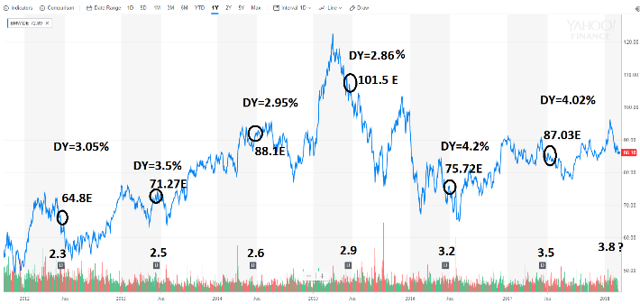
Командитно дружество с акции – КДА
образува се с договор, като за вноските на ограничено отговорните съдружници се издават акции. Броят на ограничено отговорните съдружници не може да бъде по-малък от 3, т.е. има едновременно неограничено и ограничено отговорни съдружници. Органите за управление на командитното дружество с акции са определените в този закон органи за управление на акционерното дружество по едностепенната система, т.е. Съвет на директорите - състои се от неограничено отговорните съдружници. В общото събрание право на глас имат само ограничено отговорните съдружници. Неограничено отговорните съдружници дори и когато притежават акции, участвуват само със съвещателен глас. Минималният изискуем капитал е 50 000 лв.

Slide 27
Как да избереш най-подходящата правна форма за бизнес?

Slide 28
С какво да се съобразиш при избора на правна форма?
Брой съдружници: ако искаш да извършваш търговска дейност самостоятелно, можеш да се регистрираш като ЕТ, ЕООД или ЕАД. Но ако не си сам в своето бизнес начинание, задължително трябва да се ориентираш към търговските дружества: ООД, СД, КД, КДА (поне 4-ма съдружници) или АД. Препоръчваме ти, ако имаш съдружници, много стриктно да подготвите дружествения договор, в него да изясните максимално професионалните си взаимоотношения и да ги разграничите от личните.

Slide 29
Наличен капитал: ако не резполагаш с голям капитал или дейността ти не го изисква, можеш да се насочиш към регистрация на ЕТ, ООД / ЕООД, СД или КД. От тях за ЕТ, СД и КД няма изискване за минимален капитал при учредяването. За учредяване на ООД / ЕООД има изискване за минимален капитал, но той е символичен – 2 лв. Ако сферата и мащабите на дейност изискват по-голямо капиталовложение, по-добре да се насочиш към КДА или АД / ЕАД. Понякога е препоръчително учредяването на дружество да се направи с по-голям от минималния изискван капитал (например за ООД / ЕООД–да се впише капитал 100 лв., вместо минимално изисквания 2 лв.).

Slide 30
Изисквания при регистрация: според (ТЗ), търговците трябва да се регистрират чрез вписване в Търговския регистър (ТР), воден от Агенцията по вписванията. Регистрация на ЕТ е по-улеснена от тази на ТД. Регистрацията на всички ТД изисква подписване на дружествен (учредителен) договор от съдружниците (или устав на акционерите). Таксите за регистрация също са различни, като най-евтино е за ЕТ.

Slide 31
Отговорност за формирани задължения: много важна особеност. Търговецът може да носи неограничена, ограничена и/или солидарна отговорност за формиран дълг. Неограничена отговорност има, когато едно лице отговаря с цялото си лично имущество за формирания дълг до размера на несеквестируемата част.
Несеквестируемата част от личното имущество е определена от закона с цел да се осигури минимален праг на живот за лицето. Неограничена отговорност има при ЕТ, СД и при част от съдружниците в КД и КДА. Ограничена отговорност има при търговските дружества, които формират капитал чрез вноски на съдружниците. Тогава всеки съдружник носи отговорност за задълженията на фирмата до размера на направената от него вноска в капитала на дружеството.
В този случай има пълно разделение на личното от фирменото имущество Ограничено отговорни са съдружниците в ООД / ЕООД, АД / ЕАД и част от съдружниците в КД и КДА. Солидарна отговорност може да възникне само при наличие на съдружници. Когато съдружник е солидарно отговорен, той носи отговорност за целия дълг на дружеството, независимо кога е станал съдружник. Солидарна отговорност има при ООД, СД и част от съдружниците в КД и КДА.

Slide 32
Дължими данъци и осигуровки: те се формират по различен начин при ЕТ и търговските дружества. Основната причина е, че ЕТ е търговец-физическото лице, а всички останали търговци са самостоятелни юридически лица. ЕТ се облага с патентен данък, ако извършва определени дейности, изброени в Закона за местните данъци и такси, или с данък върху печалбата, който е 15 %. Също така дължи и осигуровки върху печалбата. Всички останали търговци, с изключение на тези, които се занимават с хазартна дейност или оперират с кораби, се облагат са 10 % данък върху печалбата. Когато тези „всички останали търговци” изплащат натрупаната си печалба (разпределят дивидент) към собствениците си физически лица, се дължи данък 5 % върху разпределените дивиденти. В повечето случаи е по-изгодно от данъчна гледна точка правната форма ЕООД или при наличие на съдружник (съдружници) – ООД.

Slide 33
ЕТ или ЕООД?
Регистрацията на ЕТ е значително по-евтина процедура от регистрацията на ЕООД и има моменти, когато бихте избрали ЕТ поради финансовата част на въпроса или защото е по-лесна /напр. таксата на Търговския регистър за регистрация на ЕТ е 35 лева, не се открива набирателна сметка за внасяне на капитала и образеца от подпис не се заверява нотариално/.
Едноличният търговец за своята дейност носи материална отговорност с цялото имущество на физическото лице - собственик. Докато Едноличното дружество с ограничена отговорност, което по вид търговско дружество е капиталово - отговаря за своята дейност до размера на внесения капитал, т.е. с имуществото което му е предоставено като юридическо лице. Едноличното дружество с ограничена отговорност може да се образува от едно физическо или едно юридическо лице, което предоставя свое имущество и става притежател на капитала му след неговото учредяване, като за самото му учредяване е нужен учредителен акт.

Slide 34
Друга основна разлика има при извършването на някой определени дейности, при които ако се извършват от Едноличния търговец се изисква издаването на патент, докато при Едноличното дружество с ограничена отговорност не се изисква такъв. Има разлика между данъците които дължът двете фирми ЕТ и ЕООД. Едноличния търговец се облага като физическо лице със здравни и социални осигуровки и данък върху доходите, докато Едноличното дружество с ограничена отговорност дължи данък върху печалбата, който е 10% и данък върху дивидента (ака се разпределя печалба).
Съществена разлика има и при самоосигуряването при което Едноличния търговец осигуряващ се на минимална работна заплата , ако се окаже, че в края на годината облагаемия му доход е по – висок, то той ще трябва да довнесе осигуровки върху разликата на месечна база. При Едноличното дружество с ограничена отговорност лицето което представлява и управлява дружеството, което също се самоосигурява на минималния праг, не е задължено да довнася осигуровки върху тази разлика. Именно паради тези няколко съществени разлики фирмата на ЕООД е все по – предпочитана за учредяване и за стартиране на своя бизнес.

Slide 35
ООД или АД?
При ООД след промяната на ТЗ от 2009г., законодателят определи, че капиталът не може да бъде по-малък от 2 лева. Промяната относни АД не бе извършена и минималният капитал на дружеството се запази на 50 000лв. В отделни закони и нормативни актове, има специални изисквания относно дейността на някои видове търговци, които могат да извършват избраната от тях търговска дейност единствено под формата на акционерни дружества (напр. застрахователно и банково дело). За да бъде учредено и за да започне да участва в търговския оборот е достатъчно да е внесен 25 % от номиналната стойност на всяка акция. Въпреки значително по-ниския изискуем минимален капитал на ООД (2 лв.), максимален праг няма. За ООД също е предвидена облекчена форма при внасянето на заявения капитал. Достатъчно е да се внесе 70 % от установения в дружествения договор, респ. учредителен акт, капитал.
Подчертаният персонален характер на ООД се изразява и във възможността съдружник да бъде изключен след предупреждение, когато не оказва съдействие на дружеството, не изпълнява решения на общото събрание, действа против интересите на дружеството и не внася допълнителна парична вноска. Тези задължения не са предвидени за акционерите. Техният основен ангажимент към дружеството е финансов.

Slide 36
При дружеството с ограничена отговорност законодателят е предвидил ограничения относно възможността дяловете в дружеството да бъдат придобивани от външни лица. Преххвърлянето на дружестявения дял се извършва посредством договор с нотариална заверка на подписа. Прехвърлянето на дружествения дял от един съдружник на друг се извършва свободно, а на трети лциа – при спазване на изискванията за приемане на нов съдружник. Обратното, при акционерното дружество прехяърлянето и залагането на акции поначало се извършва свободно. Необходимо е да се спази формата за прехвърляне на съответния вид акция. Не се изисква решение на общото събрание на акционерите. Това различие между двете търговски дружества прави ООД по-сигурно относно възможността участие в дружеството да вземат трети лица.

Slide 37
ООД или АД?
Различия се наблюдават и във възможността за прекратяване на участие в дружеството. Законодателят определя участието на съдружник в ООД да се прекратява при смърт, изключване, несъстоятелност, по молба на съдружника. При АД в случай на смърт, ликвидация, несъстоятелност, участието в дружеството не се прекратява. Налице ще бъде правоприемство. Акцията се придобива от нов правоприемник, който замества предходния акционер.
Различни са органите на двете дружества. Органите на ООД са общото събрание на съдружниците и управителя. Управителят може да бъде едно лице или да бъдат няколко, които да действат заедно или поотделно. В АД основния орган е общото събрание. Различна е възможността за управление. Дружеството моце да се управлява посредством два начина – чрез Управителен съвет или чрез СЪвет на директорите и Контролен съвет. Управителният съвет и Съветът на директорите са колективни органи, които изпълняват решенията на общото събрание, управляват и представляват дружеството. Контролният съвет е самостоятелен и независим орган, който съблюдава работата на Съвета на директорите и се отчита пряко пред общото събрание на акционерите.

